Slide 1
وفاداری مشتری
استاد : مهندس حسین زاده

Slide 2
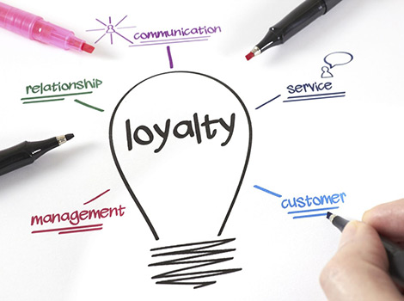
برنامه وفاداری مشتریان:
روشی در بازاریابی هست که موجب ارتقاء شخصیت حقیقی و اعتباری مشتری می‌شود و درنهایت به تکرار خرید مشتری منتهی می‌شود. برنامه وفاداری مشتریان سالهاست که به یکی از روش‌های ثابت وپرکابرد جهت افزایش دفعات مراجعه خریدار به محل خرید تبدیل شده و از همین رو بسیاری از مراکز فروش کالا به استفاده از آن روی آورده‌اند.

Slide 3
وفاداری واژه‌ای مثبت است. وفاداری، اصولاً دو طرفه و مبتنی برهمکاری است. در بیشتر موارد وفاداری به مردم، شرکتها، ومحصولات نسبت داده می‌شود. ولی وقتی که وفاداری در رابطه با مشتری مطرح می‌شود، تعریف سنتی، معتبر نیست. تئوری وفاداری مشتری، در ادبیات فروش و بازاریابی نسبتاً جدید است.

Slide 4
می‌توان مفهوم وفاداری مشتری را به این شکل تعریف کرد : ایجاد تعهدی عمیق برای خرید مجدد یا انتخاب مجدد محصول یا خدمات، به طور مستمر در آینده، به رغم اینکه تاثیرات موقعیتی و تلاشهای بازاریابی رقبا، به صورت بالقوه نتواند باعث تغییر در رفتار مشتری شود.

Slide 5
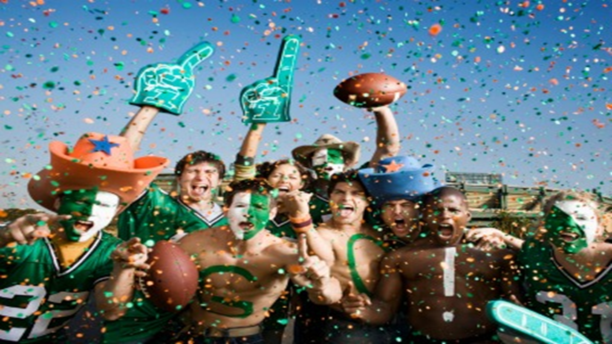

Slide 6
ایجاد وفاداری در مشتریان :
باید دانست که رضایت مشتری درک و احساس مشتر‌های می‌باشد که عرضه کننده به ارضای آن پرداخته و یا حتی فراتر از آن رفته است. بنابراین اندزه‌گیری رضایت مشتری با اندازه‌گیری چگونگی ادراک مشتریان از عملکرد شما به عنوان یک عرضه‌کننده کالا یا خدمت مرتبط است. پس از مشخص نمودن عوامل مهم و حیاتی موثر در میزان رضایت‌مندی رضایت مشتریان و سنجش آن از طریق روش‌های تحقیقی گوناگون، چگونگی توجه و به کار‌گیری نتایج به‌دست آمده نیز دارای اهمیت بسیاری می‌باشد.

Slide 7
هدف از بازاریابی، جلب رضایت مشتری است؛ و لازمه جلب رضایت مشتریان، شناسایی نیازها، خواسته ها، سلایق، طرز تلقی ها، تمایلات و توانایی ها و محدودیت های آنها است.

Slide 8
بازاریابان با دستیابی به چنین اطلاعاتی می توانند عوامل تاثیرگذار بر رفتار مصرف کنندگان خود را شناسایی نموده و به میزان تاثیر هر یک از عوامل موثر بر رفتار آنان پی ببرند. زمانیکه بازاریابان به چنین آگاهی و شناختی دست یابند، قادر خواهند بود محصولی را ارائه نمایند که با نیازها و خواسته های مصرف کنندگان انطباق بیشتری داشته باشد و یا به تعبیر دیگر کالایی را ارائه نمایند که برآیند عوامل موثر بر رفتار مصرف کنندگان حداکثر رضایت آنان را تأمین نماید. اما معمولاً دستیابی به چنین شناختی آسان نبوده و مستلزم صرف وقت و هزینه بسیار است. زیرا مصرف کنندگان در انتخاب های خود، همیشه از اصول مدون و استدلالهای منطقی پیروی نمی کنند و حتی در برخی موارد دلیل بروز یک رفتار برای خود آنها نیز مشخص نیست

Slide 9
دو روش اصلی برای تعریف و سنجش وفاداری مشتری وجود دارد:
سنجش بنا شده بر اساس رفتار: ما می توانیم با توجه به رفتار های یک مشتری به میزان وفاداری او پی ببریم. مثلا با گفتن این حرف که یک محصول تا یک ماه آینده آماده تحویل نمی باشد، می توانیم میزان صبر او و اینکه چقد علاقه مند است که حتما از کالا یا خدمات ما استفاده نماید. همچنین برای اینکار می توانیم رفتار های او را در نظر بگیریم و میزان استفاده او از کالا و خدمات شرکت ما در نظر داشته باشیم.
سنجش بنا شده بر اساس نگرش و طرزفکر: در این روش باید بتوانیم از نظرات مشتری وفادار نسبت به محصولات آگاهی پیدا کنیم.

Slide 10
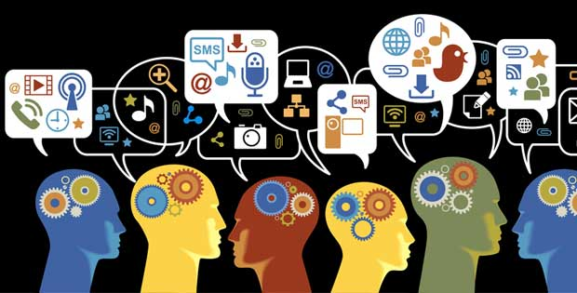
صاحبنظران دانش بازاریابی مزایای زیادی را برای وفاداری برشمرده اند
كه برخی از بارزترین آنها عبارتند از:

Slide 11
۱. هزینه های جذب: این هزینه ها شامل قیمتی است که شرکت در بار اول برای جذب هرمشتری متحمل می شود. این قیمت شامل هزینه های تبلیغات مستقیم، کمیسیون فروش، نیروهای فروش، ترفیعات و... است که مستقیماً برای جذب این مشتریان پرداخت می شود این هزینه در سال اول نمی تواند توسط درآمدهای حاصله تسویه گردد.

Slide 12
۲.سود پایه:
به ما بعد تفاوت درآمدهای حاصل از فروش نهایی شرکت و هزینه های شرکت در سال دوم مربوط می شود.

Slide 13
۳.رشد درآمد:
سود واقعی در حقیقت از آنجا شروع می شود که مشتری خریدهایی به مقدار و انواع بیشتر انجام می دهد و ارزشهای حاصل از وفاداری خود را نشان می دهد.

Slide 14
۴. صرفه جویی :
شرکتها و مشتریان هردو با افزایش تجربه یاد می گیرند که چطور عملکرد موثرتری داشته باشند و صرفه جوئیهای اقتصادی در خصوص سرعت و زمان و... صورت می گیرد.

Slide 15
۵. مراجعات:
افزایش قدرت پیش بینی شرکتها از طریق مشتریان وفادار و کاهش ریسک مشتریان برای بازگشت مجدد برای خرید، در کل به بهبود نرخ بازگشت سرمایه شرکت و افزایش سود عملیاتی شرکتها منجر می گردد.

Slide 16
۶.صرف قیمت :
مشتریان وفادار اغلب تمایل به پرداخت دارند و برای استفاده از کوپن های تخفیف و دیگر ابزارهای ترفیعی علاقه اندکی از خود نشان می دهند در حقیقت آنها به قیمتها حساس نیستند.

Slide 17
●داشتن ارتباط نامحسوس با مشتری:
در فرایند ایجاد وفاداری، ابتدا سازمان باید مشتری را بشناسد. در این مرحله، وفاداری به شكل ضعیفی وجود دارد. این حالت، براساس ارتباطات نیست اما به شكل نگاه كن و احساس كن است. اگر قیمت و محصولات درجای دیگر مناسب تر باشد ممكن است مشتری به سمت رقیب برود. این نگرش بر این فرض استوار است كــــــه مشتری از خود می پرسد: برای من چكار كرده ای؟. یك مثال خوب در این مورد، رقابت قیمت در بازار رقابتی فروش سیم كارت تلفن همراه است.

Slide 18
●ایجاد شدن روابط:
در این مرحله، ارتباط عاطفی و منسجمی ایجاد شده است. سازمان با نگرش مشتری در هر دو مرحله قبل و بعد از خریـــد پیوند برقرار می كند. سازمان به خواسته های مشتری كه درحال آشنایی تدریجی با سازمان است، گوش می دهد. در این مرحله، وفاداری تنها متكی به قیمت و محصول نیست. همچنین روابط به شكل یك فاكتور ظاهر می شوند، اگرچه تضمینی برای اینكه مشتری منبع دیگری را جستجو نكند، وجود ندارد. اما روابط به اندازه كافی برای وفاداری منسجم هستند كه مشتری به زودی تغییر جهت ندهد. یك میل متقابل در این مرحله وجود دارد و هر دو طرف آغاز به درنظر گرفتن منافع برای رشد روابط می كنند.

Slide 19
●یكی شدن:
یكی شدن، یك ارتباط مدت دار و به طور متقابل قابل تایید است، به طوری كه دو طرف بدون تسلسل به یكدیگر ملحق شده باشند. در این حالت وفاداری براساس درجه بالایی از رضایت ایجاد شده است و مشتری شخصاً به سازمان احساس تعلق می كند. وقتی كه یكی شدن ادامه می یابد، ضمانت بین مشتری و سازمان به تدریج پررنگ تر می شود. در اینجا احساس رضایت مشتری و وفاداریش به سازمان افزایش می یابد. برای یكی شدن و یا ادامه روابط، مشتری و سازمان بایستی منافعی را، حتی در مواقعی كه هریك در شرایط نامناسبی قرار دارند، درنظر داشته باشند. در اینجا هدف احساس صداقت متقابل و میل به ادامه روابط است.

Slide 20
●اندازه گیریهای بحرانی:
▪اندازه گیری وفاداری: وفاداری باتوجه به اینكه در چه قسمتی از فرایند مدیریت روابط با مشتریان باشد، به طور متفاوتی اندازه گیری خواهدشد. در فــاز جذب مشتری (فاز ۱) ، اندازه گیری وفاداری به تراكنشها (مانند میزان برگشتیها) مربوط می گردد. اندازه گیری منفعت و میزان سود، به محصول مثل حاشیه سود محصول، مربوط می شود. در فاز حفظ مشتری (فاز ۲)، اندازه گیری وفاداری به استفاده از ارتباط گرایی (مثل رضایتمندی مشتری) مربوط مــــــی شود. در این فاز اندازه گیری سودآوری به تقسیم بندی وفاداری مالی متناسب با پتانسیل خرج توسط مشتری مربوط می گردد.

Slide 21
ارتباط با مشتری به صورت نامحسوس و مستمر از هر لحاظ بایست کنترل شود ...

Slide 22
آنچه که مهم است :
پایداری سازمان در گرو ارتباط با مشتری و عوامل موثر در رضایت مشتریست ...

Slide 23
برقراری ارتباط = رضایت مشتری = پایداری سازمان

Slide 24
عدم ارتباط درست = عدم رضایت مشتری = شکست سازمان ؟؟؟
ارتباط متقابل؟؟؟

Slide 25
بایستی سازمان برای پیشرفت از مرحله وفاداری مشتری به وابستگی مشتری، ابتدا به سوالهای ذیل پاسخ دهد:
اطلاعات سازمان از مشتری تاچه حد است؟ (عمق آن چقدر است؟)
درآمد سازمان از مشتری جدید چقدر است؟
درآمد سازمان از مشتری موجود چقدر است؟
پردرآمدترین مشتری سازمان كیست؟ آیــــــا پتانسیل های سازمان به كار گرفته می شود؟
مشتریان بالقوه سازمان چه كسانی هستند؟
سازمان چگونه وفاداری را تعریف كرده است؟
ســــازمان چگونه وفاداری را اندازه گیری می كند؟
مشتریان سازمان چقدر وفادارند؟ سازمان چه تعداد مشتری را در هر سال از دست می دهد؟ سازمان چه تعداد مشتری را حفظ كرده است؟ ارزش ماندگاری و طول عمر مشتریان سازمان چیست؟ كدامین مشتریان جدید نیاز به پیگیری دارند؟ كاركنان چگونه با مشتریان ارتباط هدفدار برقرار می كنند؟ كارمندان سازمان چه اهدافی را بایستی دنبال كنند؟

Slide 26
نتيجه گيری
با مرور آنچه كه گفته شد درمي يابيم كه با گسترش رقابت و اشباع شدن بسياري از بازارها و تغييرات پيوسته در محيط و تركيب جمعيت، شركتها با اين واقعيت روبرو شدند كه امروزه ديگر مانند گذشته شركتها با يك نظام اقتصادي رو به گسترش و بازارهاي در حال رشد روبرو نيستند. امروزه هر مشتري ارزش ويژه خود را دارد و شركتها براي به دست آوردن سهم بيشتري از بازار ثابت يا رو به كاهش بايد مبارزه كنند. بازاريابان تا ديروز تنها در انديشه يافتن مشتري بودند و گروههاي فروش در پي شكار مشتريان تازه بود ولي در ديدگاه امروزي بازاريابي يعني «رشد دادن مشتري يعني توجه به رضايتمندي و ارتباط موثر با وي و كيفيت از ديدگاه وي. در اين راه كـــاهش انواع هزينه ها و ريسك هاي مشتريان براي دسترسي به محصولات و افزايش هزينه ها و ريسك هاي مشتريان در صورت رويگرداني و جابجايي، نيز مي تواند گام مهمي در وفادار كردن مشتريان باشد.

Slide 27
پایداری وسود آوری

